Slide 1
Gebruik van fluorhoudend blusschuim door de brandweer
Kris De Bruyn
Preventieadviseur Arbeidsveiligheid
GPD - Antwerpen

Slide 2
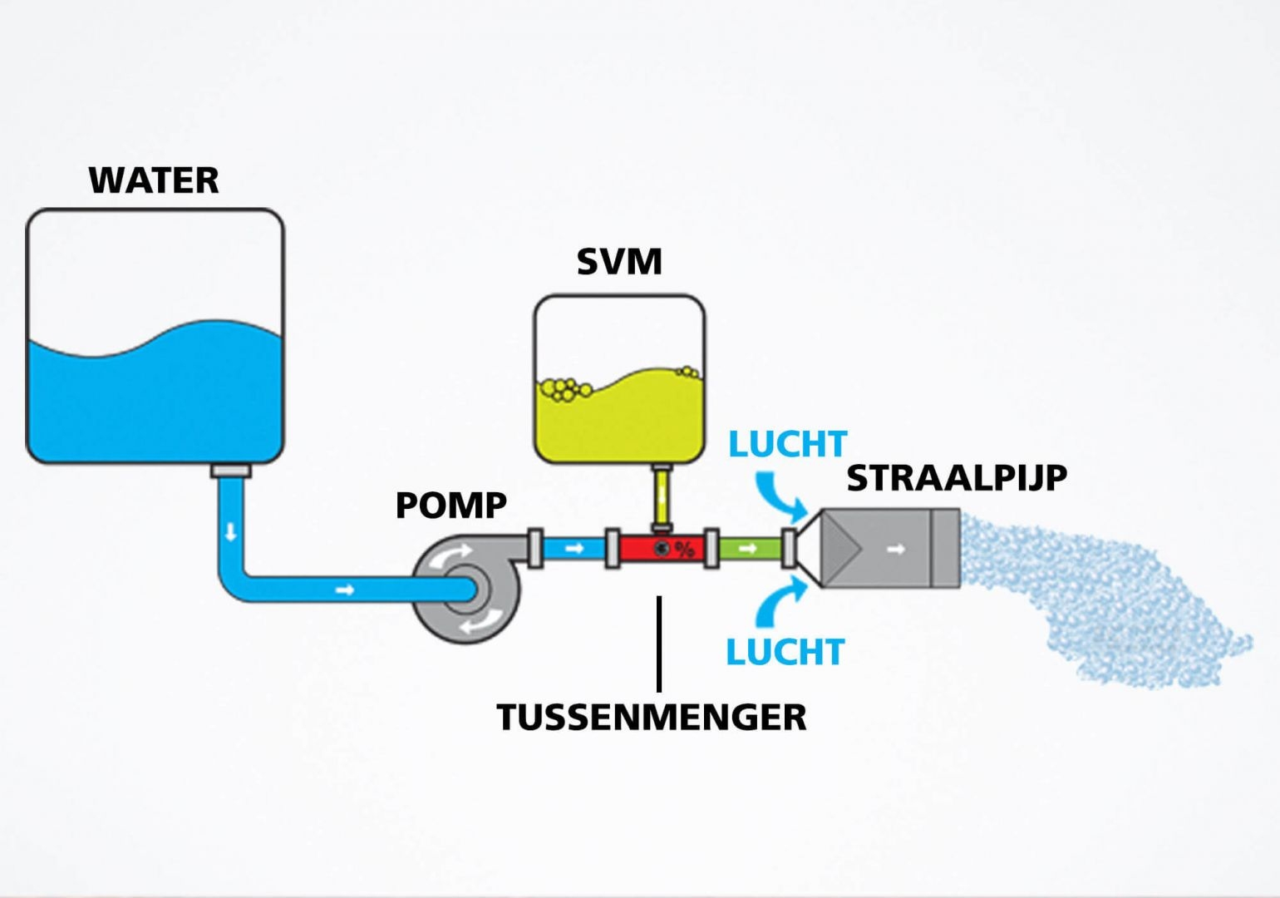
Blusschuim: waarom en hoe?
Scheidende werking
Koelend vermogen
Damponderdrukking
Verdrijvende werking
Isolerend effect
Notes:
Vuurdriehoek
SVM=schuimvormend middel

Slide 3
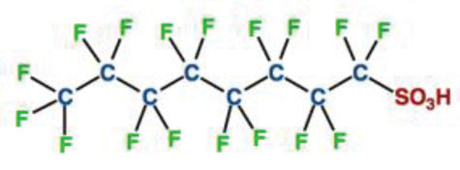
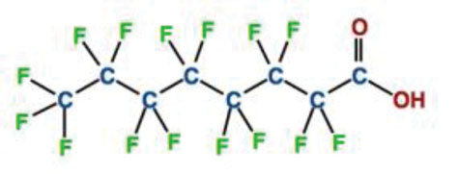
Blusschuim: wat?
Fluorhoudende verbindingen
Poly- en geperfluoreerde alkylverbindingen (PFAS)
PFOS (perfluoroctaansulfonzuur)
PFOA (perfluoroctaanzuur)
Chemisch en thermisch zeer stabiel
Notes:
Fluorhoudende verbindingen zijn jarenlang centrale en evidente componenten geweest in blusschuim. Verbindingen blijven stabiel bij hoge °T en extreme omstandigheden

Slide 4
Blusschuim: problematiek PFAS
VERVUILING IN
BLOOTSTELLING VIA
bodem
grondwater
voeding
drinkwater
vis & schaaldieren
aardappelen
eieren van eigen kweek
groenten van eigen kweek
OVERIGE (BEPERKTE) BLOOTSTELLING VIA inademing
huidcontact
navelstreng en moedermelk
Notes:
De fluorverbindingen in het blusschuim hebben immers als belangrijk nadeel dat ze niet in het milieu worden afgebroken. Hierdoor kan de concentratie van deze stoffen in de bodem, het grondwater, het oppervlaktewater en het drinkwater stelselmatig oplopen.
Moeilijk biodegradeerbaar, vooral moleculen met ketenlengte van 8 en meer (8 en meer koolstofatomen) zijn biopersistent en zelfs biologisch accumulerend (forever chemicals)

Slide 5
Blusschuim: problematiek PFAS
PFOS , PFOA, PFHxS
andere PFAS
Verstoring leverwerking
Verstoring hormonenbalans
Verhoging kankerrisico
Verhoging cholesterolgehalten
Verhoging risico op hoge bloeddruk tijdens de zwangerschap & pre-eclampsie
Vermindering geboortegewicht
Vermindering kans om zwanger te worden
Invloed op groei, leercapaciteit en gedrag van kinderen
Invloed op afweersysteem
Grote groep
Beperkte data mbt levertoxiciteit (vgl tov PFOA)
Nader onderzoek nodig

Slide 6
Blusschuim: evolutie
PFAS
per- en polyfluoralkyl stoffen
2027?
PFOS
PFOA
PFHxS
PFHxA
...
bv koolstofketens met andere lengte
bv koolstofketens slechts deels bezet met F
(‘fluorotelomeren’)
2011
2025

Slide 7
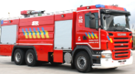
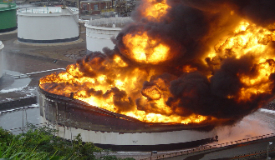
Blusschuim: evolutie
TRAINING
OPERATIES
nu
BASISMIDDELEN EERSTE RESPONS
MIDDELEN VOOR GROTE BRANDEN
MIDDELEN VOOR OPLEIDING
OEFEN- SCHUIM
bestaand schuim
bestaand schuim
korte termijn
nieuw
FLUORVRIJ schuim
omslagpunt vnl bepaald door beschikbaarheid van performant fluorvrij schuim dat geschikt is bevonden voor/bij de bestrijding van zeer grote branden
202...
nieuw
FLUORVRIJ schuim
Notes:
Omschakeling ook afhankelijk van zone tot zone
Probleem: reiniging bestaande tanks

Slide 8
Op de brandweerposten
Het verharde terrein op de site wekelijks nat kuisen.
Goede hygiëne toepassen:
Voor uzelf: handen wassen, zeker voor de maaltijd.
In de binnenomgeving kuisen met nat.
Verstuiving van braakliggende grond zo veel als mogelijk vermijden.
Biomonitoring?
Notes:
Grondverzet (= grond afgraven om te kunnen bouwen)

Slide 9
Blusschuim: samengevat
Gebruik schuim alleen wanneer echt noodzakelijk
Overschakelen naar F-vrij blusschuim (bestek 2021)
Dragen van adembescherming, arbeidshygiëne ter plaatse na de interventie
Vervanging brandblussers

